Slide 1

CHÀO MỪNG CÁC CON
ĐẾN VỚI TIẾT HỌC

Slide 2


KHỞI ĐỘNG

Slide 3













CHƠI TRỐN TÌM
CÙNG BẠCH TUYẾT VÀ 7 CHÚ LÙN

Slide 4








50 + 4 = ?
A.60
B.56
C.55
D. 54
ĐÚNG RỒI

Slide 5



40 + 8 =
A.47
B.48
C.50
D.51
ĐÚNG RỒI

Slide 6
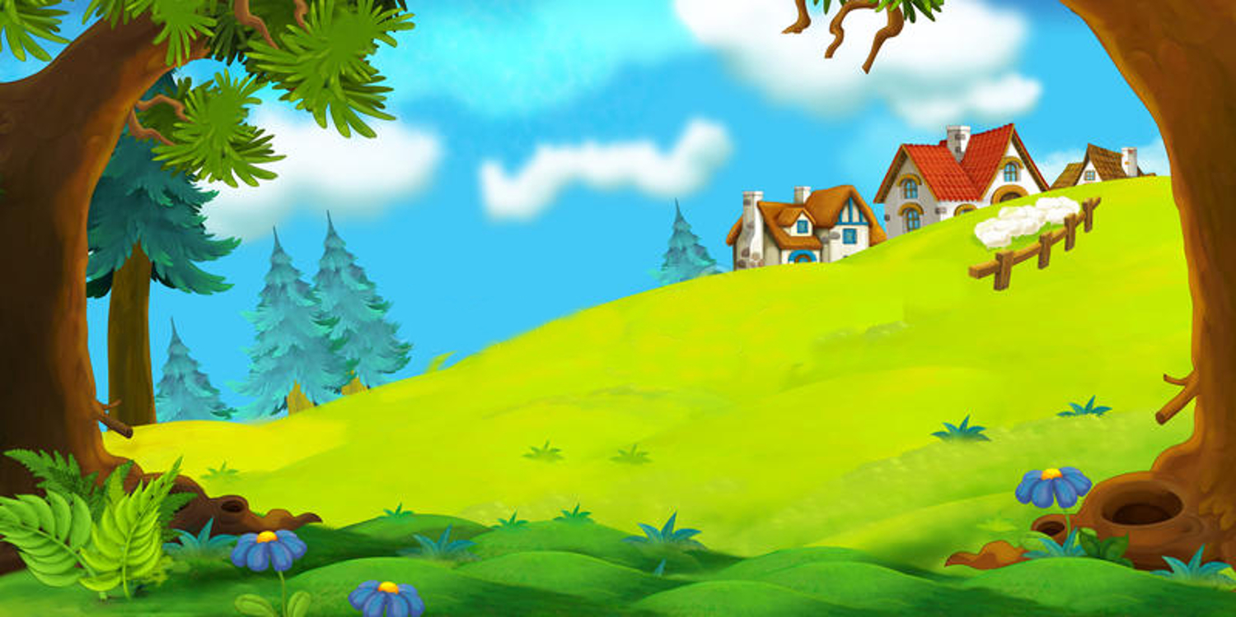


66 - 6 =
A.60
B.61
C.62
D.63
ĐÚNG RỒI

Slide 7





To¸n
Bài 1: Ôn tập các số đến 100.

Slide 8


TIẾT 1

Slide 9
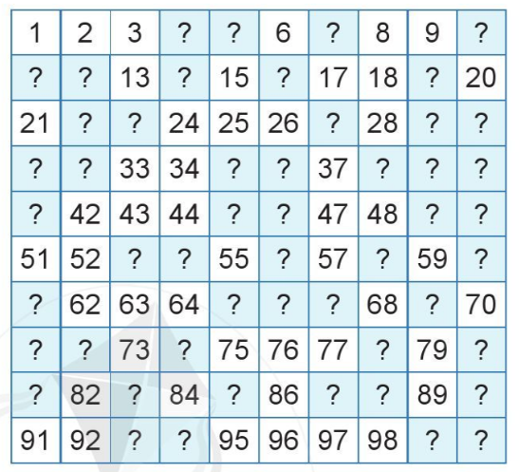
4
5
7
10
11
12
14
16
19
22
23
27
29
30
31
32
35
36
38
39
40
41
45
46
49
50
53
54
56
58
60
61
65
66
67
69
71
72
74
78
80
81
83
85
87
88
90
93
94
99
100

Slide 10
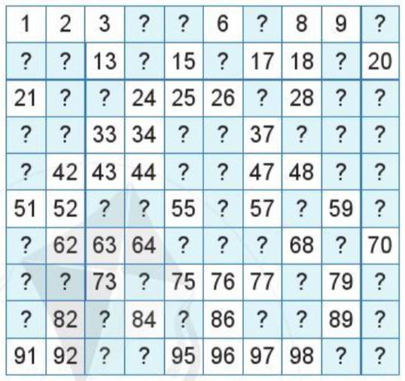
Bài 1. a Tìm số còn thiếu ở rồi đọc bảng các số từ 1 đến 100.
?
4
5
7
10
11
12
14
15
19
22
23
27
29
30
31
32
35
36
38
39
40
41
45
46
49
50
53
54
56
58
60
61
65
66
67
69
71
72
74
78
80
81
83
85
87
88
90
94333
94
99
100
b. Trong bảng các số từ 1 đến 100, hãy chỉ ra:
- Số bé nhất có một chữ số Số bé nhất có hai chữ số
- Số lớn nhất có một chữ số Số lớn nhất có hai chữ số
0
10
9
99

Slide 11
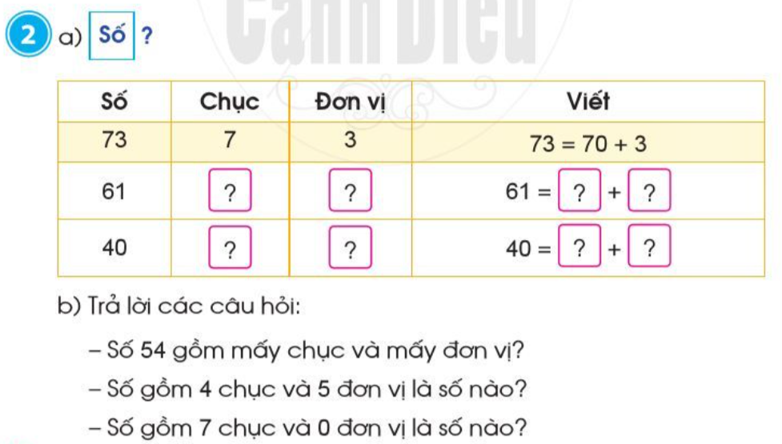
6
1
6
1
4
0
4
0
5
4
45
70

Slide 12
Giải lao

Slide 13


Slide 14
TIẾT 2

Slide 15
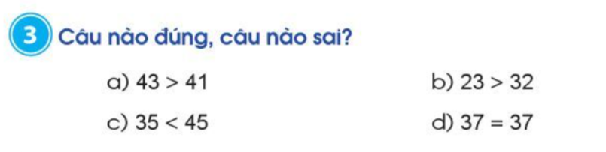
Đ
S
Đ
Đ

Slide 16
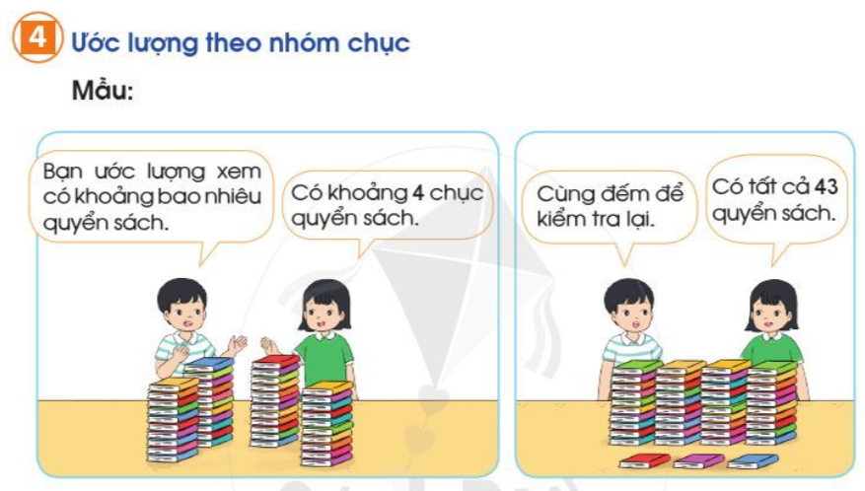

Slide 17
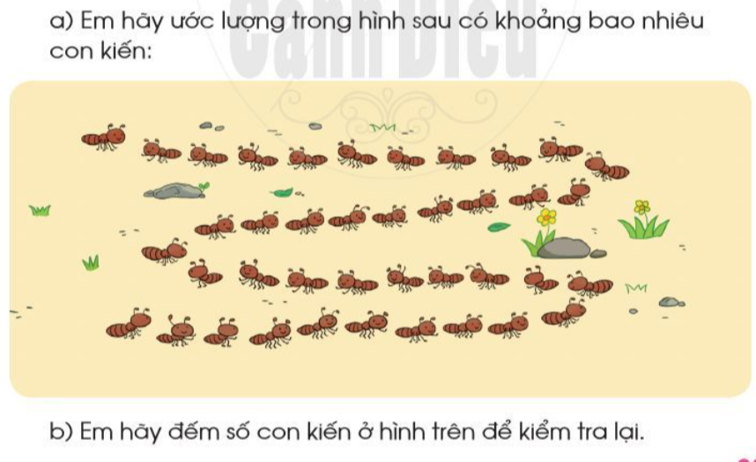
Khoảng 40 con kiến.
Em đếm được 40 con kiến ở hình trên.

Slide 18

CHÀO TẠM BIỆT

